Slide 1
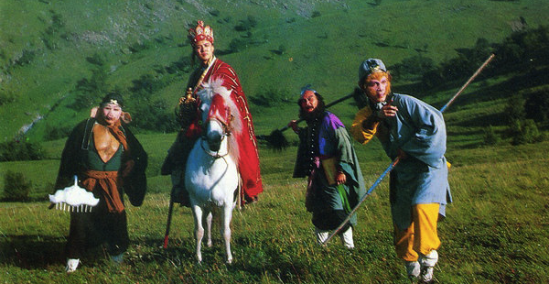
How to Get There? 怎么去？
Lesson 3: Experiment

Slide 2
语言运用二：在中国怎么坐高铁?
Activity 3: Language Application (Bullet train)

Slide 3
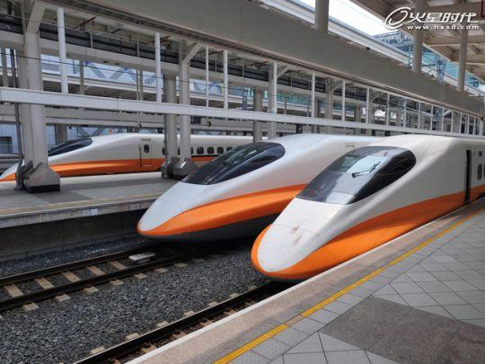
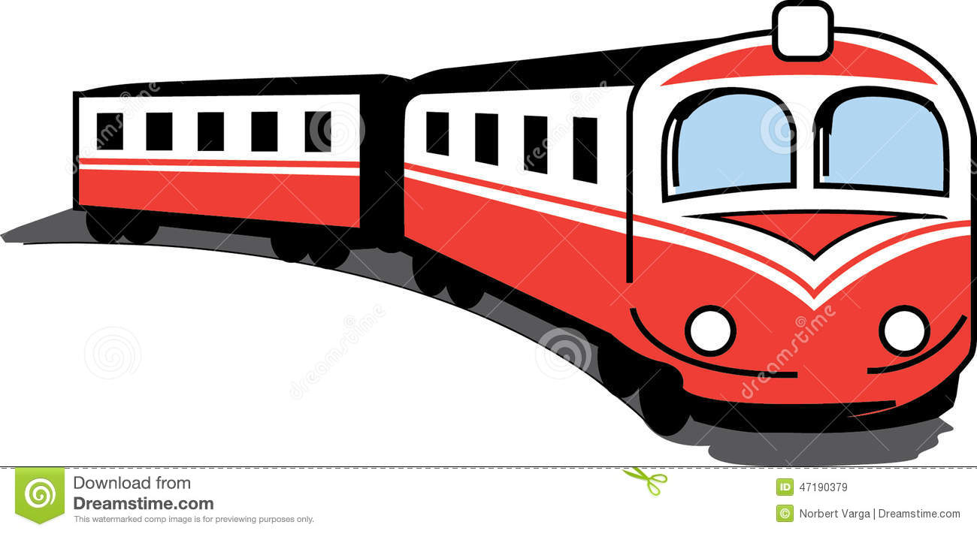
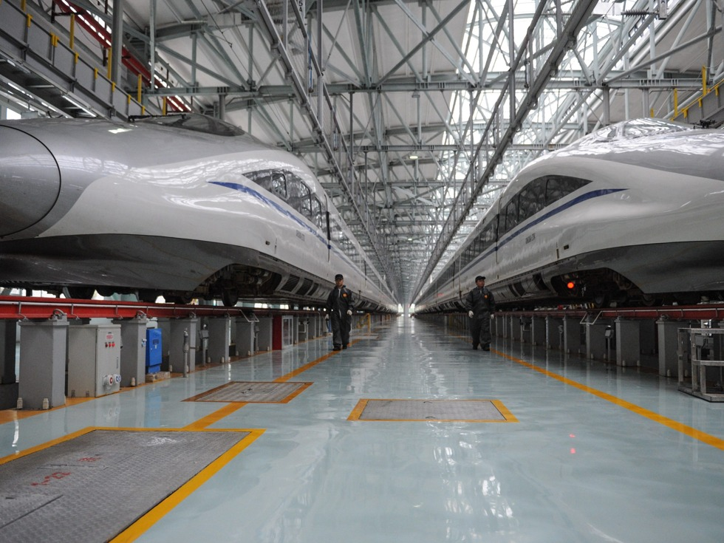
（介绍中国高铁的情况，跟火车简单比较一下，同时利用真实语料介绍怎么在网上买票、城市地理等基本文化信息）
(1876- )
(2008- )

Slide 5
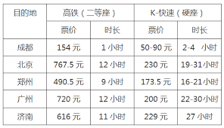
Lán州 ➔ 北京
高铁
火车

Slide 6
Lán州 ➔ 广州
高铁
火车

Slide 7
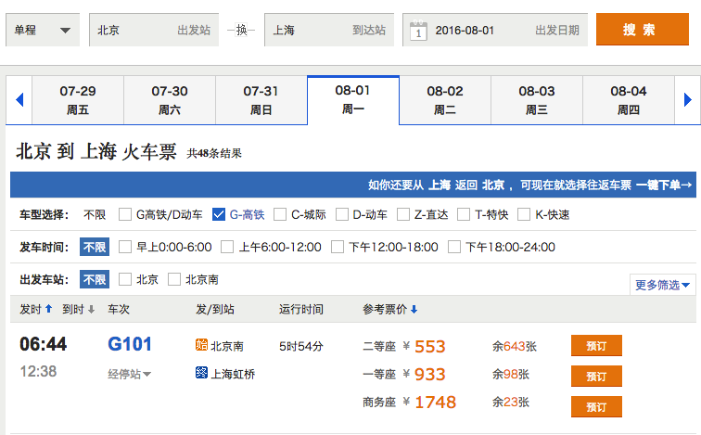

Slide 8
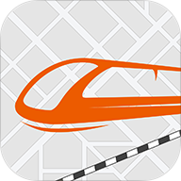
讨论 在中国lǚyóu，你觉得坐火车好，还是坐 高铁 好？为什么？（将学生分成两组）

